Slide 1
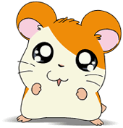
首頁
1.童話大風吹
1節
5.好戲開鑼
2節
影子戲偶說故事
二年級
2.戲偶製作
3節
4.省思與修正
2節
3.初試啼聲
1節

Slide 2
童話大風吹(一)
學習目標:
1.組員間能傾聽彼此的想法，合作討論出想表演的童話故事。
2.各組能用語意完整的句子寫出故事內容。
授課節數:1節
教學準備材料(數位教學資源):電視、電腦、童話故事的影片、故事內
容書寫單、角色分配表。
適用領域與議題:語、生、資
教學步驟:
1.老師先播放幾個童話故事的片段，請學生猜猜這是什麼童話
。然後，請同學分享還看過哪些童話故事。(照片1)

Slide 3
童話大風吹(二)
2.分組討論對哪個故事最有興趣，故事內容大概在講些什麼?
3.討論故事裡有哪些人物?提醒學生注意組員人數，除了演出角色，
是否還有布景的部分可以呈現(房子、樹木……)
4.發下故事內容書寫單及角色分配表，舉例說明故事內容的書寫
方式各組書寫完交給老師。(照片2.照片3) (小組討論影片)
5.各組成員上台介紹演出的故事角色及內容大意。
(照片4) (角色介紹影片)
評量方式:
老師進行觀察評量、口頭提問、故事內容書寫單

Slide 4
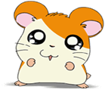
童話大風吹(三)
問題及因應之道:
1.秩序失控-事先提醒，回答問題之前先舉手，並用3號音量回答。
小組討論只用2號音量，老師會巡視各組，進行秩序競賽獎懲。
2.有組員無所事事-各組進行討論時，老師在組間巡視，並隨機對
組員提問小組討論故事內容及進度。
3.內部歧見-事先提醒，如果大家想法不一致，要傾聽組員彼此想法，
組長適時居中協調。二年級的組織能力還不是很強，書寫故事內容
有時會卡住，老師巡視各組時也需稍加協助。
回首頁

Slide 5
戲偶製作(一)
學習目標 :
1.各組組員能利用美勞教材包，創作自己所分配到的角色戲偶。
2.各組能流暢計算戲偶製作評比的得分。
授課節數:2節
教學準備材料(數位教學資源):電視、電腦、戲偶製作的影片、卡紙、兩腳釘、
吸管及竹筷
適用領域與議題:生、數、資
教學步驟:
1.播放戲偶製作影片，提醒戲偶製作要點。(照片1)
2.進行戲偶構圖，構圖完成先給老師看過再著色。
3.著色完成，老師協助打洞、穿入兩腳釘後在戲偶背面黏上
吸管及竹筷。(戲偶製作影片) (照片2)
回首頁

Slide 6
戲偶製作(二)
4.發下戲偶製作自評單與互評單，說明進行評比時如何給分。
各組先進行自評後，依序展示故事角色戲偶，進行分組互
評。(互評影片)(照片3)
5.組長代表將結果填入電視呈現的表格中，統計出各組得分。
歸納得分高的原因。(照片3)
6.各組就表演故事內容進行練習。(照片4)
評量方式:
老師進行觀察評量、小組自評(自評與分組評分表)、分組互評
(自評與分組評分表)
回首頁

Slide 7
戲偶製作(三)
問題及因應之道:
1.人物構圖有困難-老師在網路上搜尋圖片提供參考，或請同組繪圖能力
較佳者予以協助。
2.動作較慢者-有些同學動作較快，可當小老師協助。且因生活課中的美
勞由另一位老師授課，特地商請老師協助打洞及黏貼吸管竹筷的部分。
3.不了解評分標準-對二年級的孩子來說，幫別人打分數是一件困難的事，
尤其是一整組，所以多次說明後，還要在評分時巡視各組，問組員們為
什麼給這個分數?
4.練習時角色登場順序、操作紙偶狀況小紊亂-提醒孩子用兩隻手握竹筷
操縱，人物要依序登場。
回首頁

Slide 8
初試啼聲(一)
學習目標 :
1.能流利的說出自己的台詞。
2.能表現認真參與的態度，與組員和諧相處，一起完成演出。
授課節數:1節
教學準備材料(數位教學資源):投影機、布幕、戲偶
適用領域與議題:語、健、資
教學步驟:
1.架設好投影機及布幕之後，說明表演注意事項－光源在中間，戲偶從
兩邊進場，身體斜，但人物戲偶要面向前面。 (照片1)
回首頁

Slide 9
初試啼聲(二)
2.各組輪流上場，同學可以在布幕前觀賞。(各組表演影片) (照片2)
3.各組表演完，觀看表演影片，進行討論後填寫意見表。
(照片3 照片4)(改進意見表影片)
評量方式:
老師進行觀察評量、小組改進意見表
問題及因應之道:
1.演出中失控-學生看到布幕的投影都非常興奮，秩序瞬間失控。
應做更完整說明，包括表演隊伍進場位置，其餘同學到布幕
前觀賞。
回首頁

Slide 10
初試啼聲(三)
2.投影機及布幕架設不穩定-布幕應進行固定，學生拉布幕容易晃
動，且邊拉布幕還跟表演者對話亦影響表演的進行。
3.台詞不熟-練習時間要再充足些，叮嚀學生練習時就要把動作和
台詞配合好，完整的演出來。
回首頁

Slide 11
省思與修正(一)
學習目標 :
1.能傾聽他人的建議，對自己的表演內容進行省思與改善。
2.與組員討論時，能分享自己的想法，並寫出語意完整的改進意見。
授課節數:2節
教學準備材料(數位教學資源): 電視、小組改進意見表、台詞表
適用領域與議題: 語、生、資
教學步驟:
1.在數位電視秀出小組意見表後，引導學生發現第一次演出的
問題是出在戲偶出場的方向不協調、組員對各自負責的台詞
不熟悉。 (照片1)
回首頁

Slide 12
省思與修正(二)
2.有些組別的戲偶決定接受建議重做，請學生找時間完成
3.老師個別指導各組演出要注意的細節。(照片2)
4.各組將演出內容整理出個別的台詞表，試演故事。
(照片3) (討論台詞影片) (試演影片)
5.組員熟記台詞內容，再進行小組練習。
(照片4) (小組練習影片)
評量方式:老師進行觀察評量
問題及因應之道:
1.表達不順暢-二年級孩子的書面表達能力有限，老師可在巡視
組間時適時指導各組，如何寫出可以表演待修正之處。
回首頁

Slide 13
省思與修正(三)
2.秩序維護-討論時最容易忘我而不自覺提高音量，先與學生約
法三章，再委請各組組長及副組長提醒組員，老師巡視時也再
行叮嚀。
3.邊演邊說，對部分孩子有困難-可以組內協調提詞人，記憶力較
好的孩子，可以在旁邊小聲提醒。
回首頁

Slide 14
好戲開鑼(一)
學習目標 :
1.能用適切的肢體語言，表演故事內容。
2.能與組員合作，互相協助完成演出。
3.能理解別組的故事內容，欣賞別組的演出。
授課節數:2節
教學準備材料(數位教學資源):投影機、布幕、戲偶、數位電視、麥克風適用領域與議題: 語、生、數、資
教學步驟:
1.先說明第二次的演出將進行小組自評與他組互評， 所以要認真表演，
也要認真欣賞演出。也再次提醒表演時注意出場位置、大聲說台詞、
觀眾保持安靜等注意事項。
回首頁

Slide 15
好戲開鑼(二)
2.各組上場走位，在布幕前試演，檢視投影效果。(照片1)
3.各組輪流登場演出。(照片1)
4.播放表演影片，各組就自己組與他組表演，進行給
分討論。(表演影片) (照片2)
5.各組討論後填寫自評互評表，組長代表將結果填入電視呈現的表格中。
(照片2) (討論給分影片)
6.宣布優勝的組別，彙整優勝原因。(照片3)(照片3)
7.發下活動回饋表，各組一起討論填寫。(照片3)(討論活動回饋表影片)
8.彙整三組的活動回饋表，顯示在數位電視上，一起看各組給自己組
的肯定回饋。 (照片4)(給各組肯定回饋影片)
回首頁

Slide 16
好戲開鑼(三)
9.頒發榮譽券給各組表現優秀組員。(照片4)
評量方式:老師進行觀察評量、自評互評表、活動回饋表
問題及因應之道:
1.教師人手不足-因為在試演時，發現如果沒有麥克風，學生講的台詞是
聽不清楚的。所以臨時又借了麥克風，並請了兩位正好空堂的老師來
協助換場及攝影。建議正式演出要先找好協助的人(家長也可以)。
2.孩子得失心重-因為是小組合作的活動，當成績不如預期時，得失心重
的孩子，有可能會指責其他組員。建議調換活動順序，先填寫回饋表後
對各組進行肯定回饋，並表揚各組表現優秀組員，這樣孩子比較不會因
為沒有好名次而失落。
回首頁

Slide 17
童話大風吹(一)
回首頁

Slide 18
童話大風吹(二)
回首頁

Slide 19
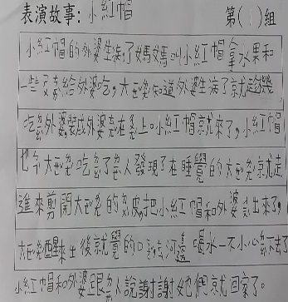
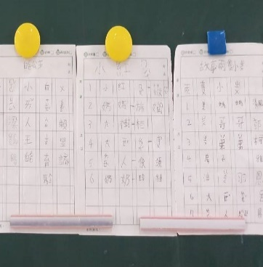
童話大風吹(二)
回首頁

Slide 20
童話大風吹(二)
回首頁

Slide 21
童話大風吹(三)
回首頁

Slide 22
戲偶製作(一)
回首頁

Slide 23
戲偶製作(一)
回首頁

Slide 24
戲偶製作(二)
回首頁

Slide 25
戲偶製作(二)
回首頁

Slide 26
戲偶製作(二)
回首頁

Slide 27
初試啼聲(一)
回首頁

Slide 28
初試啼聲(一)
回首頁

Slide 29
初試啼聲(二)
回首頁

Slide 30
初試啼聲(二)
回首頁

Slide 31
初試啼聲(二)
回首頁

Slide 32
省思與修正(一)
回首頁

Slide 33
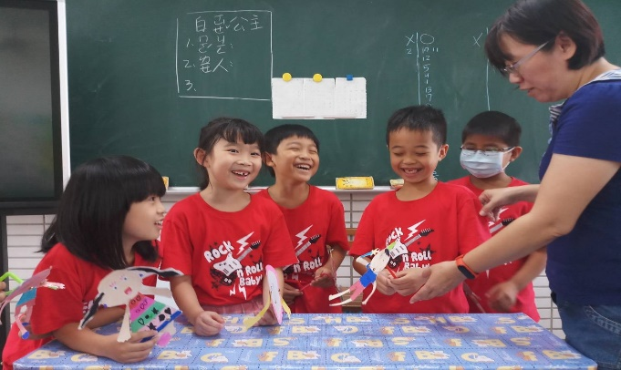
省思與修正(二)
回首頁

Slide 34
省思與修正(二)
回首頁

Slide 35
省思與修正(二)
回首頁

Slide 36
好戲開鑼(二)
回首頁

Slide 37
好戲開鑼(二)
回首頁

Slide 38
好戲開鑼(二)
回首頁

Slide 39
好戲開鑼(二)
回首頁

Slide 40
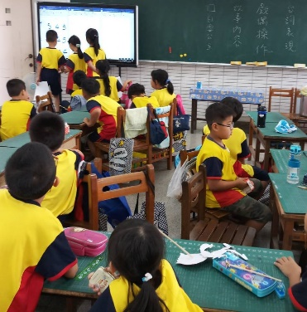
好戲開鑼(二)
回首頁

Slide 41
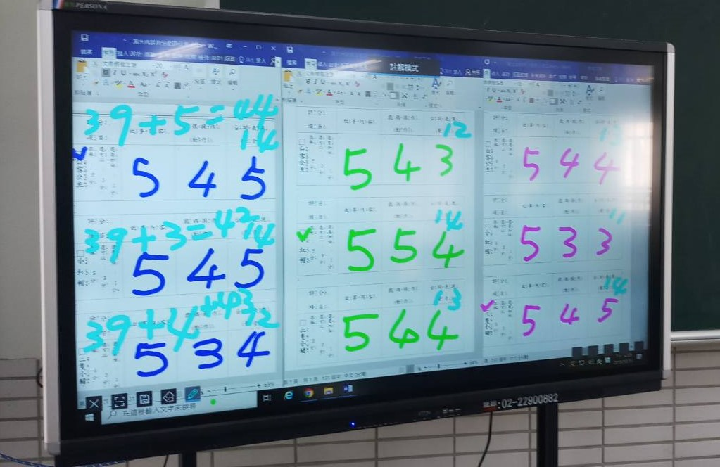
好戲開鑼(二)
回首頁

Slide 42
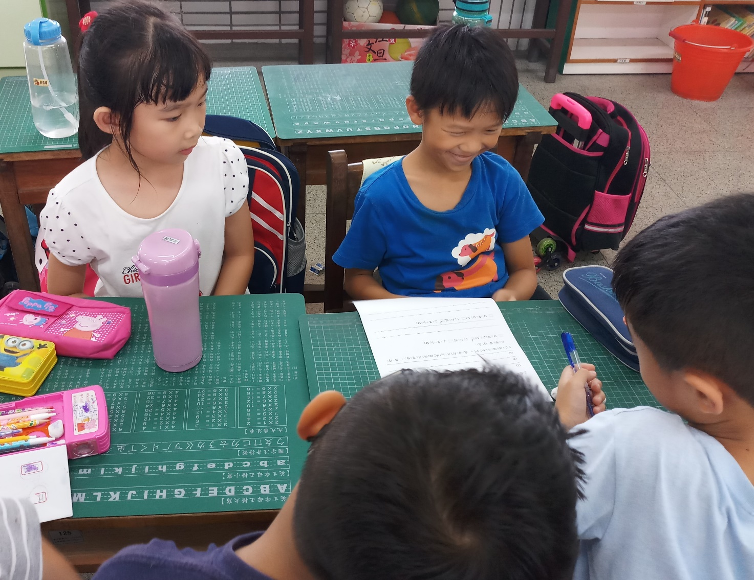
回首頁

Slide 43
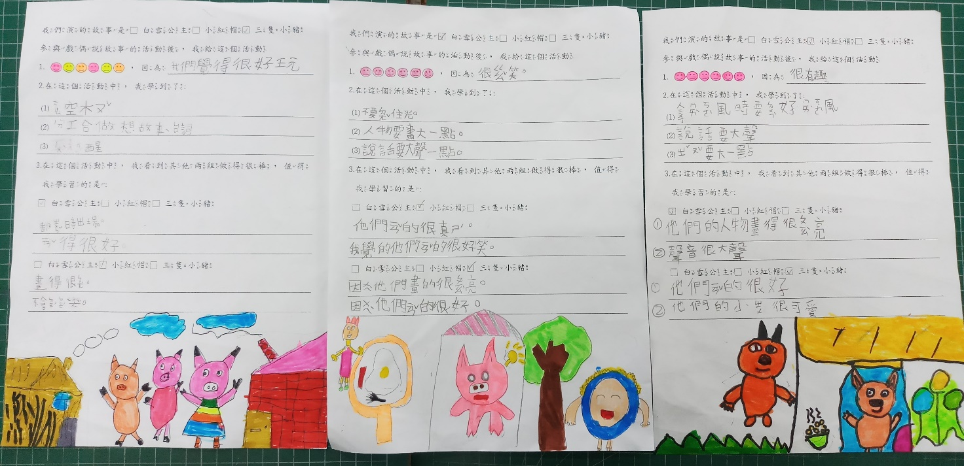
好戲開鑼(二)
回首頁

Slide 44
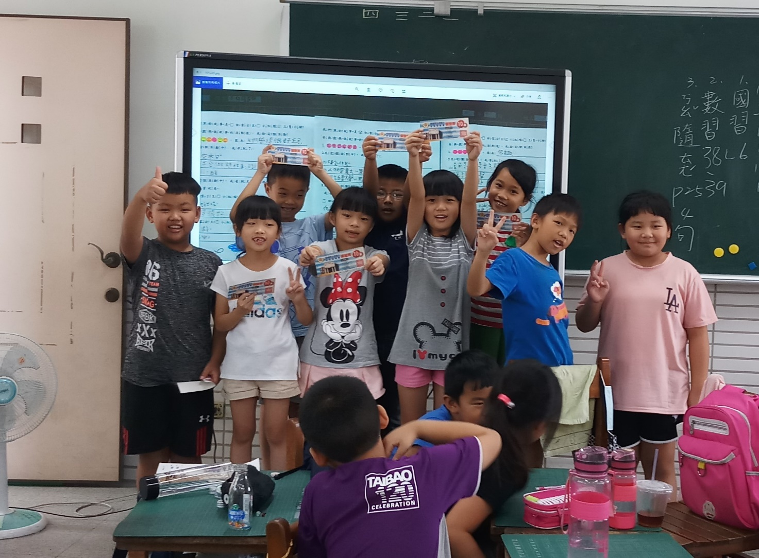
好戲開鑼(三)
回首頁

